Slide 1
Шифры 1. Шифр Цезаря 2. Шифр Виженера 3. Шифр RC4 (потоковые шифры)

Slide 2
Шифры.
Ключ
Шифротекст
Ключ
Текст
Шифротекст
Alice
Bob

Slide 3
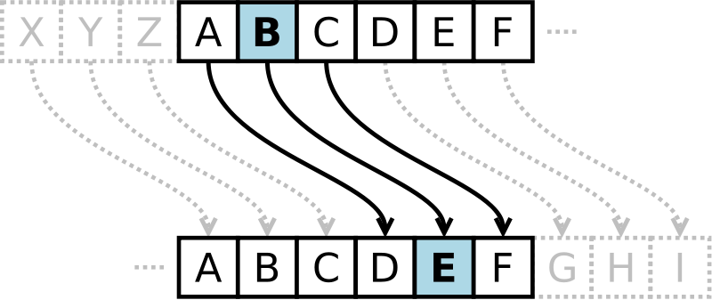
Шифр Цезаря
Шифр Цезаря, также известный как шифр сдвига, код Цезаря или сдвиг Цезаря — один из самых простых и наиболее широко известных методов шифрования.

Slide 4
Пример
Шифрование с использованием ключа k = 3. Буква «Е» «сдвигается» на три буквы вперёд и становится буквой «З». Твёрдый знак, перемещённый на три буквы вперёд, становится буквой «Э», буква «Я», перемещённая на три буквы вперёд, становится буквой «В», и так далее:
Исходный алфавит: А Б В Г Д Е Ё Ж З И Й К Л М Н О П Р С Т У Ф Х Ц Ч Ш Щ Ъ Ы Ь Э Ю Я
Шифрованный: Г Д Е Ё Ж З И Й К Л М Н О П Р С Т У Ф Х Ц Ч Ш Щ Ъ Ы Ь Э Ю Я А Б В
Оригинальный текст:
Съешь же ещё этих мягких французских булок, да выпей чаю.
Шифрованный текст получается путём замены каждой буквы оригинального текста соответствующей буквой шифрованного алфавита:
Фэзыя йз зьи ахлш пвёнлш чугрщцкфнлш дцосн, жг еютзм ъгб.

Slide 5

Шифр Виженера
Шифр Виженера — метод полиалфавитного шифрования буквенного текста с использованием ключевого слова.

Slide 6
Пример
В шифре Цезаря каждая буква алфавита сдвигается на несколько позиций; например в шифре Цезаря при сдвиге +3, A стало бы D, B стало бы E и так далее. Шифр Виженера состоит из последовательности нескольких шифров Цезаря с различными значениями сдвига. Для зашифровывания может использоваться таблица алфавитов, квадрат (таблица) Виженера. Применительно к латинскому алфавиту таблица Виженера составляется из строк по 26 символов, причём каждая следующая строка сдвигается на несколько позиций. Таким образом, в таблице получается 26 различных шифров Цезаря. На каждом этапе шифрования используются различные алфавиты, выбираемые в зависимости от символа ключевого слова. Например, предположим, что исходный текст имеет такой вид:
ATTACKATDAWN
Человек, посылающий сообщение, записывает ключевое слово («LEMON») циклически до тех пор, пока его длина не будет соответствовать длине исходного текста:
LEMONLEMONLE
Первый символ исходного текста A зашифрован последовательностью L, которая является первым символом ключа. Первый символ L шифрованного текста находится на пересечении строки L и столбца A в таблице Виженера. Точно так же для второго символа исходного текста используется второй символ ключа; то есть второй символ шифрованного текста X получается на пересечении строки E и столбца T. Остальная часть исходного текста шифруется подобным способом.
Исходный текст: ATTACKATDAWN
Ключ: LEMONLEMONLE
Зашифрованный текст: LXFOPVEFRNHR

Slide 7
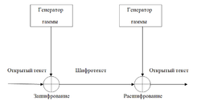
Шифр RC4
RC4 — потоковый шифр, широко применяющийся в различных системах защиты информации в компьютерных сетях (например, в протоколах SSL и TLS, алгоритмах обеспечения безопасности беспроводных сетей WEP и WPA).

Slide 8
Принцип работы
Алгоритм также известен как «key-scheduling algorithm» или «KSA». Этот алгоритм использует ключ, подаваемый на вход пользователем, сохранённый в Key, и имеющий длину L байт. Инициализация начинается с заполнения массива S, далее этот массив перемешивается путём перестановок, определяемых ключом. Так как только одно действие выполняется над S, то должно выполняться утверждение, что S всегда содержит один набор значений, который был дан при первоначальной инициализации (S[i] := i).
for i from 0 to 255
S[i] := i
endfor
j := 0
for i from 0 to 255
j := ( j + S[i] + Key[ i mod L ] ) mod 256 // n = 8 ; 28 = 256
поменять местами S[i] и S[j]
endfor

Slide 9
Спасибо за внимание!

